Slide 1
쿠버네티스 정리
도커

Slide 2
도커
도커란 무엇인가?
도커의 역사
전통적인 Linux 컨테이너와 지금의 도커
도커의 특징
도커의 구성요소
도커의 라이프사이클
도커의 명령어
이미지와 컨테이너
출처

Slide 3
도커란 무엇인가.
Docker는 애플리케이션을 신속하게 구축, 테스트 및 배포할 수 있는 소프트웨어 플랫폼
소프트웨어를 컨테이너라는 표준화된 유닛으로 패키징하며, 컨테이너에는 라이브러리, 시스템 도구, 코드, 런타임 등 소프트웨어를 실행하는 데 필요한 모든 것이 포함. Docker를 사용하면 환경에 구애 받지 않고 애플리케이션을 신속하게 배포 및 확장할 수 있으며 코드가 문제없이 실행됨.

Slide 4
도커란 무엇인가.
LXC로 불리는 리눅스 컨테이너를 기반으로 가상의 컨테이너 배포 자동화를 지원하기 위해 개발된 오픈소스 소프트웨어
단일 호스트상에 여러 개의 컨테이너를 실행할 수 있도록 운영체제 레벨에서 가상화를 지원하기 위한 오픈소스 소프트웨어
Linux 커널과 Cgroups 및 네임스페이스 등 커널의 기능을 사용하여 프로세스를 분리함으로써 독립적으로 실행
여러 프로세스와 애플리케이션을 서로 개별적으로 실행하여 인프라를 더 효과적으로 활용하고 개별 시스템을 사용할 때와 동일한 보안을 유지 가능

Slide 5
도커의 역사
2008년 솔로몬 하익스가 프랑스 파리에서 닷클라우드(DotCloud)라는 이름으로 설립한 도커는 원래 서비스 플랫폼로서 시작
닷클라우드란 회사 이름은 2010년에 변경된 거
PaaS란 개발 환경을 서비스 형태로 제공하는 플랫폼 서비스 사업을 하다가 도커에 대해 기술 지원을 하기 시작
이를 계기로 인프라 기술력을 높이고, 적극적으로 리눅스 컨테이너 기술을 활용.
닷클라우드는 이를 아예 ‘도커’라는 이름으로 2013년에 오픈소스 프로젝트 공개
고객들이 기존 사업보다 도커에 관심을 보여서 2013년 회사명을 닷클라우드에서 도커로 변경
2014년 8월엔 PaaS 사업인 닷클라우드를 독일업체에 팔고 도커에 집중
도커는 컨테이너 원툴이라서... 2019년 사업을 미란티스에 매각.

Slide 6
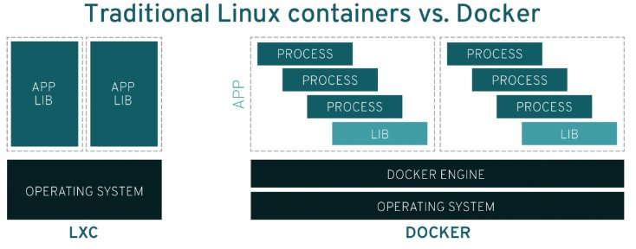
Linux 컨테이너와 지금의 도커
전통적인 Linux 컨테이너는 멀티플 프로세스를 관리할 수 있는 init 시스템을 사용하여 전체 애플리케이션을 하나로 실행
Docker 기술은 애플리케이션을 개별 프로세스로 세분화하도록 권장하고 이를 위한 툴을 제공

Slide 7
도커의 특징
가상화 기술에 비해 상대적으로 가벼우면서 성능이 뛰어나기 때문에 동일한 서버 환경에서 더 많은 애플리케이션 구동이 가능
적시·적소에 빠른 공급이 필요한 최신 비즈니스 요구에 맞게 신속한 개발 및 배포를 지원
컨테이너 단위로 구축이 가능하므로 폭넓은 이식성과 확장성을 제공
다른 서비스와의 협업을 위한 쉬운 인터페이스를 제공
여러 서비스를 동시에 운영하면서도 격리되어 있는 구조로 인해 다른 서비스의 영향을 비교적 적게 받음
이미지 형태의 컨테이너 구축을 지원하고 있어, 언제든지 원하는 컨테이너 환경을 빠르게 재현할 수 있으며, 다양한 이미지에 대한 원격 저장소를 제공하기 때문에 백업 및 복구도 용이

Slide 8
도커의 특징(장점)
도커 컨테이너는 이전의 방법보다 더 쉽게 조립하고, 유지관리하고, 이동시킬 수 있는 애플리케이션 제작 방법을 제공한다.
도커는 최소의 요소로 구성되고 이식성을 갖춤. 도커는 애플리케이션과 이의 환경을 격리시킴으로써 이들을 정연하고 최소한으로 유지할 수 있게 해준다. 이에 의해 미시적 제어와 이식성이 높아짐.
도커 컨테이너는 컴포저블(composability) 특성을 갖추었다. 컨테이너는 개발자가 애플리케이션의 구성 요소를 쉽게 호환되는 부분들로 된 모듈식 유닛으로 쉽게 조합할 수 있게 해준다. 이는 개발 주기, 기능 배포, 버그 수정의 속도를 높일 수 있다.
도커 컨테이너는 오케스트레이션과 스케일링이 용이하다. 컨테이너는 경량이기 때문에 개발자는 많은 수의 컨테이너를 시작해 서비스 스케일링을 향상시킬 수 있다. 이 컨테이너 클러스터는 당연히 오케스트레이션이 필요하고 여기서 쿠버네티스가 등장한다.

Slide 9
도커의 특징(단점)
도커 컨테이너는 VM이 아니다. VM과 달리 컨테이너는 호스트 운영체제 리소스의 제어된 부분을 이용하고, 따라서 요소들이 VM 수준으로 엄격히 격리되지 않는다.
도커 컨테이너는 베어-메탈 속도를 제공하지 않는다. 컨테이너는 VM보다 더 경량이고 베어 메탈에 더 가깝다. 그러나 이는 성능 오버헤드를 초래한다. 워크로드가 베어-메탈 속도를 요구한다면 컨테이너는 이에 근접한 속도를 제공하지만 동일한 속도는 아니다.
도커 컨테이너는 불변적이다. 컨테이너는 해당 콘텐츠를 담은 이미지로부터 시작되고 실행된다. 이미지는 기본적으로 일단 생성되면 변경되지 않는다. 그러나 컨테이너 인스턴스는 일시적이다. 인스턴스가 시스템 메모리로부터 제거되면 이는 영원히 사라진다. VM처럼 컨테이너를 세션들에 걸쳐 지속시키려면 지속성을 위한 설계가 필요하다.

Slide 10
도커의 구성요소
도커파일 각 도커 컨테이너는 도커파일과 함께 시작. 이 텍스트 파일은 운영체제, 언어, 환경 변수, 파일 위치, 네트워크 포트, 이를 실행하는 데 필요한 여타 컴포넌트를 포함하여 도커 이미지를 구축 가능한 일련의 명령을 제공
도커 이미지(Docker image) VM 환경의 스냅샷과 유사한 도커 이미지는 이식 가능하고 읽기 전용의 실행 파일이다. 컨테이너를 생성하기 위한 명령, 컨테이너가 어떤 소프트웨어 컴포넌트를 어떻게 실행할 것인가에 대한 내역이 담겨 있다.
도커 실행 유틸리티 도커 실행 유틸리티는 컨테이너를 시작하는 명령. 각 컨테이너는 이미지 인스턴스이고, 동일 이미지의 다수의 인스턴스가 동시에 실행될 수 있다.
도커 허브 도커 허브는 컨테이너 이미지가 저장되고 공유되고 관리될 수 있는 리포지터리. 컨테이너에 특화된 깃허브 도커 버전이라고 생각할 수 있다.

Slide 11
도커의 구성요소
도커 엔진. 도커 엔진은 도커의 핵심이다. 컨테이너를 생성하고 실행하는 클라이언트-서버 기술이다. 도커 엔진은 컨테이너를 관리하는 이른바 ‘도커 데몬(Docker daemon)’이라는 장시간 실행되는 데몬 프로세스, 도커 데몬과 프로그램 사이의 통신을 담당하는 API, 명령줄 인터페이스를 포함한다.
도커 컴포즈. 도커 컴포즈는 YAML 파일을 이용하는 명령줄 도구이고, 멀티 컨테이너 도커 애플리케이션을 정의하고 실행한다. 이에 의해 사용자는 사용자의 구성 환경으로부터 모든 서비스를 생성하고 시작하고 정지하고 재구축할 수 있고, 아울러 모든 실행 서비스의 현황 및 로그 출력을 열람할 수 있다.
도커 데스크톱. 이들 제반 컴포넌트는 도커 데스크톱 애플리케이션으로 래핑 된다. 이는 컨테이너화 된 애플리케이션과 마이크로서비스를 구축하고 공유하는 사용자 친화적 방식을 제공한다.

Slide 12
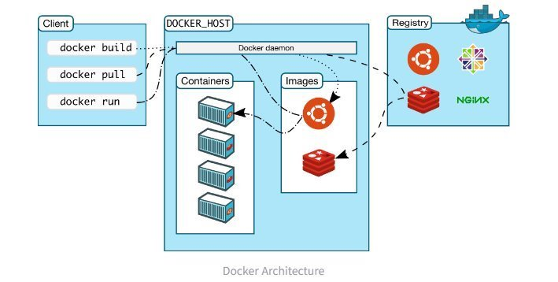
도커의 구성요소

Slide 13
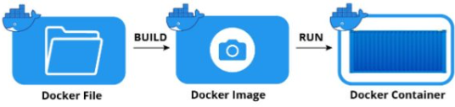
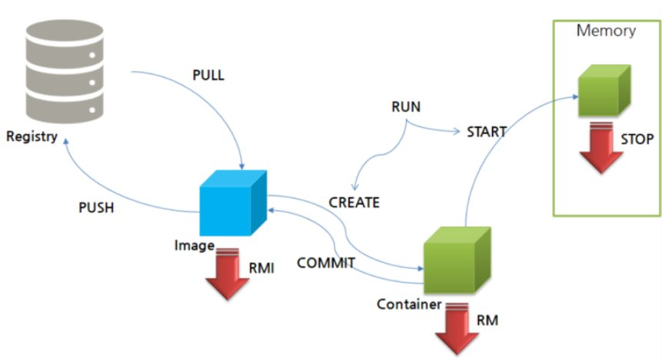
도커의 라이프사이클

Slide 14
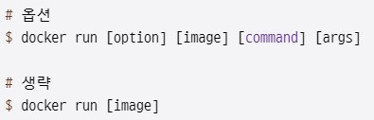
도커의 명령어
기본 명령어는 docker이다.
컨테이너 관련 명령어 컨테이너 실행(start), 컨테이너 정지(stop), 컨테이너 생성(create), 컨테이너 삭제(rm), 컨테이너 목록 출력(ls), 컨테이너 이미지 변환(commit) 등
이미지 관련 명령어 이미지 저장소로부터 이미지를 받음(pull), 이미지 삭제(rm), 이미지 생성(build) 등
네트워크 관련 명령어 네트워크에 컨테이너 연결(connect), 네트워크 생성(create), 네트워크 목록 출력(ls) 등

Slide 15
이미지와 컨테이너
이미지
컨테이너를 생성할 때 필요한 요소
이미지와 컨테이너는 1:N 관계
운영체제의 프로그램과 프로세스, 객체지향에서 클래스와 인스턴스와 비슷
이미지는 컨테이너를 생성하고 실행할 때 읽기 전용으로 사용되며, 여러 계층으로 된 바이너리 파일로 존재
도커 이미지의 이름은 보통 [저장소 이름]/[이미지 이름]:[태그] 형태로 구성.
저장소 이름 : 이미지가 저장된 장소, 명시되지 않으면 도커 허브의 공식 이미지란 뜻
이미지 이름 : 해당 이미지가 어떤 역할을 하는지 나타내며 필수
태그 : 이미지 버전을 나타냄. 태그를 생략하면 도커 엔진은 latest로 인식

Slide 16
이미지와 컨테이너
새로운 이미지를 만들 때 기존 이미지에서 변경사항 부분을 레이어로 만들어 해쉬 형태로 저장하는 방식이다.
도커 허브와 도커 사설 레지스트리 이렇게 크게 2가지 방법으로 배포
Docker Hub
도커에서 공식적으로 운영하는 도커 허브 이미지 저장소
도커 사설 레지스트리
사용자가 직접 이미지 저장소를 만드는 거

Slide 17
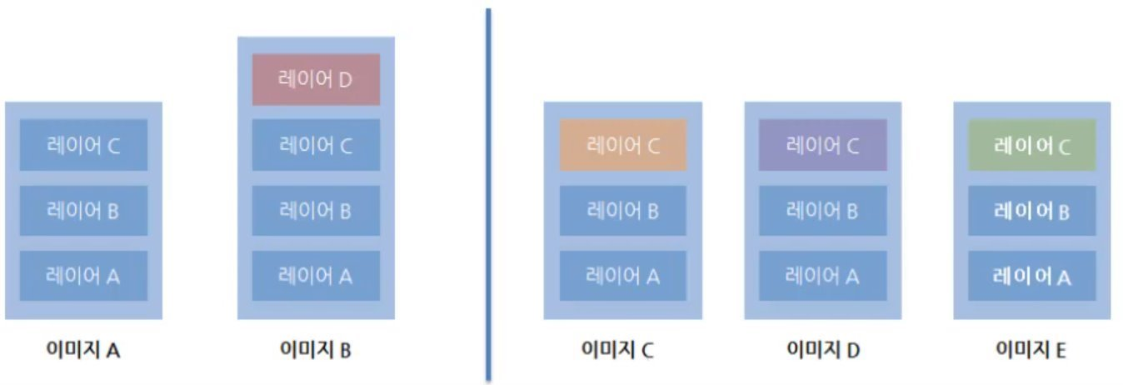
이미지와 컨테이너

Slide 18
이미지와 컨테이너
컨테이너
도커 이미지로 생성됨.
해당 이미지의 목적에 맞는 파일이 들어 있는, 호스트와 다른 컨테이너로부터 격리된 시스템 자원 및 네트워크를 사용할 수 있는 독립된 공간(프로세스)이 생성됨.
대부분의 도커 컨테이너는 생성될 때 사용된 도커 이미지의 종류에 따라 알맞은 설정과 파일을 가져 목적에 맞도록 사용된다.
ex) 웹 서버 도커 이미지로부터 여러개의 도커 컨테이너를 생성하면 생성된 컨테이너 수만큼 웹 서버가 생성되고, 외부에 웹 서비스를 제공하는 데 사용됨.
컨테이너는 이미지를 읽기 전용으로 사용하되 이미지에서 변경된 사항만 컨테이너 게층에 저장해 컨테이너에서 무엇을 하든 원래 이미지에 영향을 주지 않는다.
생성된 각 컨테이너는 각기 독립된 파일시스템을 제공받으며 호스트와 분리되어 있음.

Slide 19
출처
https://aws.amazon.com/ko/docker/
https://www.redhat.com/ko/topics/containers/what-is-docker
https://seosh817.tistory.com/345
https://www.itworld.co.kr/news/203644
https://blog.naver.com/isc0304/222341108189

Slide 20
감사합니다.

